Slide 1

APLICAÇÃO MÓVEL VOLTADA AO COMPARTILHAMENTO DE INFORMAÇÕES ACERCA DE PRAIAS INTEGRANDO A FERRAMENTA GOOGLE MAPS E A BIBLIOTECA REACT NATIVE
Acadêmico: Pedro Citadin Coelho
Orientador: Prof. Me. Luciano Antunes

Slide 2
Sumário
Introdução
Definição do Problema
Justificativa
Objetivo Geral
Objetivos Específicos
Turismo nas Praias
Google Maps
React Native
Trabalho Proposto

Slide 3

Introdução
Função balnearia das praias;
Aumento no número de dispositivos móveis

Slide 4
Definição do Problema
Aumento nos preços dos combustíveis;
Desperdício de tempo no deslocamento;
Carência de uma plataforma para compartilhamento de informações sobre praias.

Slide 5

Justificativa
Aumento no número de Smartphones;
Disponibilidade de uma aplicação multiplataforma;
Integração com as redes sociais.

Slide 6
Objetivo Geral
Empregar o Google Maps e a biblioteca React Native na implementação de um protótipo de aplicativo móvel voltado ao compartilhamento de informações acerca de praias.

Slide 7
Objetivos Específicos
Listar o funcionamento da biblioteca React Native;
Identificar a aplicabilidade da ferramenta Google Maps em uma aplicação móvel;
Selecionar métricas qualitativas para avaliação de condição das praias;
Construir um protótipo de aplicativo móvel para compartilhamento de informações acerca de praias;
Efetuar testes na aplicação para verificar o desempenho.

Slide 8
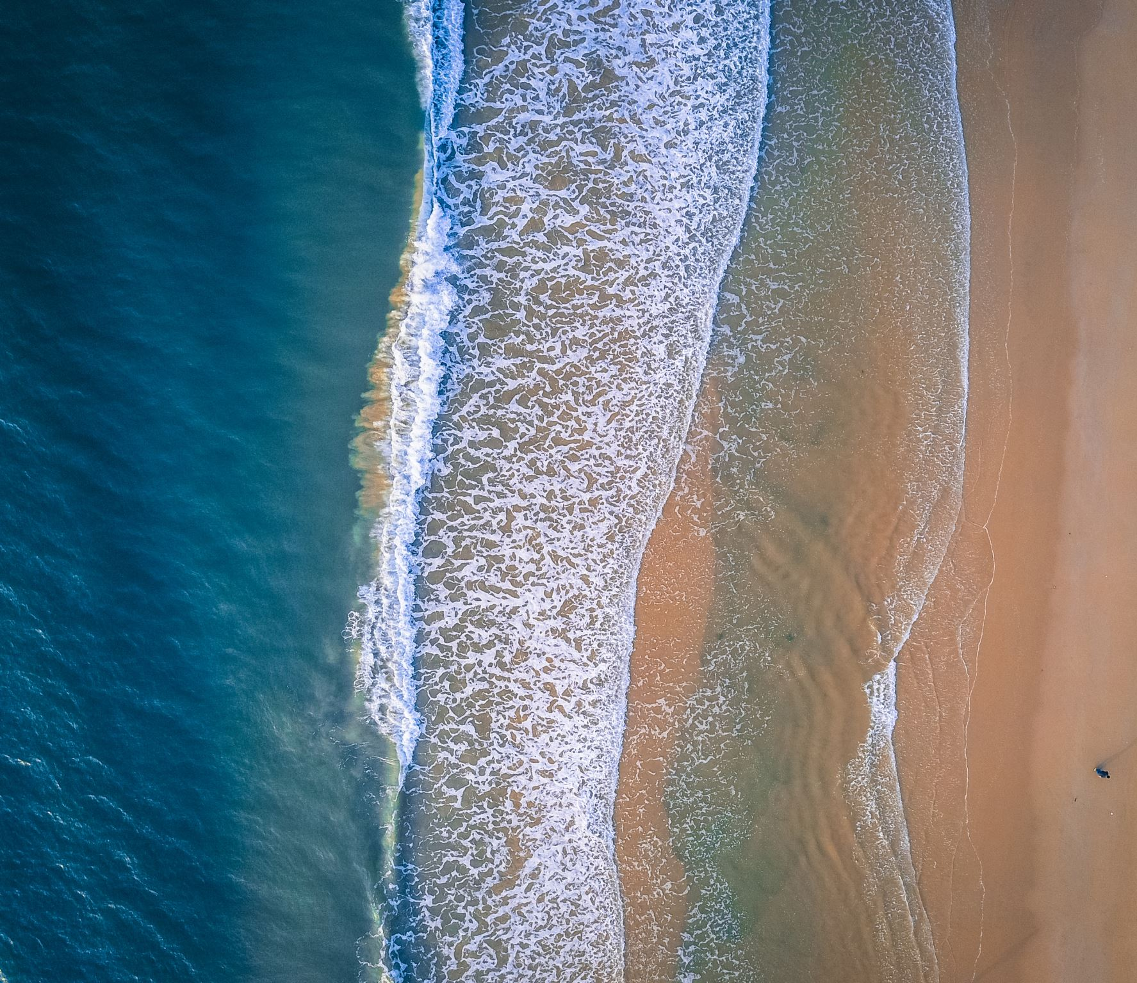
Turismo nas praias
Contexto histórico
Riscos de contaminação
Atividades possíveis

Slide 9
Google Maps
Origem
Funções
Integração por meio de API

Slide 10
React Native
Origem
Funcionamento
Vantagens

Slide 11
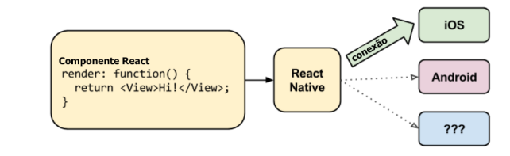
React Native
Fonte: Eisenman (2015)

Slide 12
React Native
Origem
Funcionamento
Vantagens

Slide 13

Trabalho Proposto
Aplicação móvel;
Integração com as redes sociais;
Testes de desempenho.

Slide 14
APLICAÇÃO MÓVEL VOLTADA AO COMPARTILHAMENTO DE INFORMAÇÕES ACERCA DE PRAIAS INTEGRANDO A FERRAMENTA GOOGLE MAPS E A BIBLIOTECA REACT NATIVE
Acadêmico: Pedro Citadin Coelho
Orientador: Prof. Me. Luciano Antunes

